Slide 1
プログラミングについて

Slide 2
プログラミングとは？
①コンピュータにしてもらいたい仕事を順番に書くための作業。
②コンピュータが理解する言語（＝プログラミング言語）で指示する作業。
③ウォーターフォールモデルの「開発」の部分。
要件定義
システムを開発する時に
進めていく手順のことを
ウォーターフォールモデル
というよ！
設計
開発
テスト

Slide 3


01001100 ...
こんにちは
言語が違うので
コミュニケーションできない

Slide 4



②元ネタをコンピュータが
理解できるように翻訳する
翻訳
①プログラムの元ネタを書く
③翻訳された指示に従って
コンピュータが仕事をする

Slide 5
プログラミング言語の種類

Slide 6
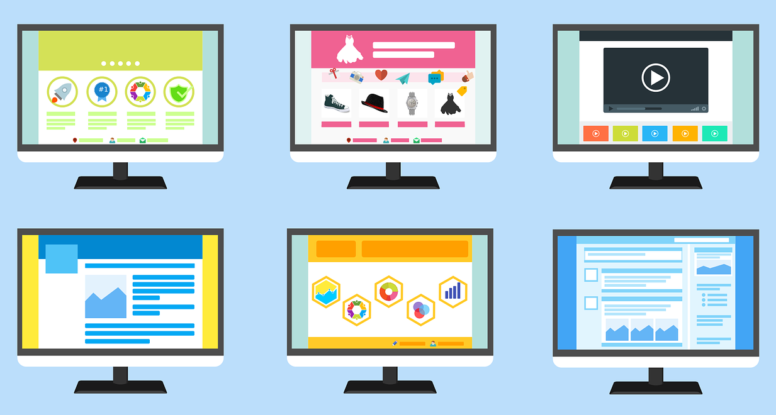

フロントエンド言語
バックエンド言語

Slide 7
フロントエンド言語
バックエンド言語

Slide 8








フロントエンド言語
・Webページなどの「目に見える部分」を作る言語。
・Webを見に行くためのアプリ（Webブラウザ）で
表示させるもの。
＜使用する言語＞
・HTML
・CSS
・JavaScript etc...

Slide 9
フロントエンド言語
バックエンド言語

Slide 10



バックエンド言語
・ユーザーからは直接見えない「内部処理」を扱う言語。
・サーバー上で動作させるもの。
・ブラウザから来たリクエスト（アクセス）に答える役割。
＜使用する言語＞
・PHP
・Ruby
・Java etc...

Slide 11
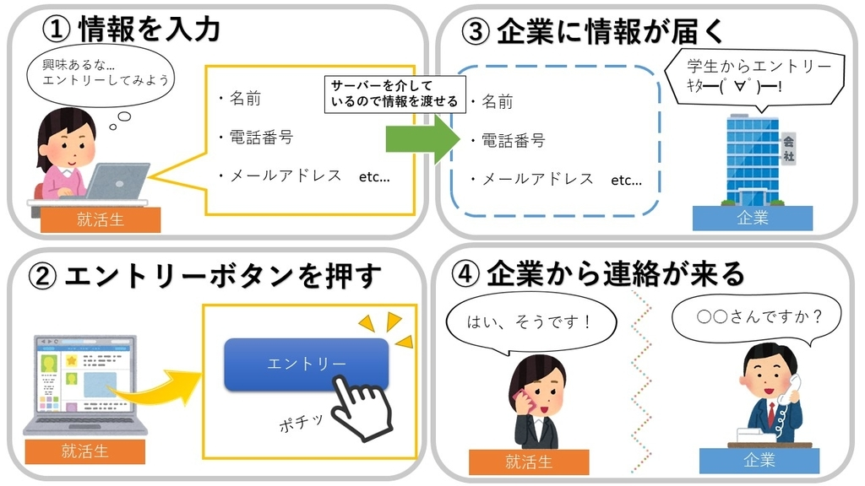
＜通常の流れ＞

Slide 12
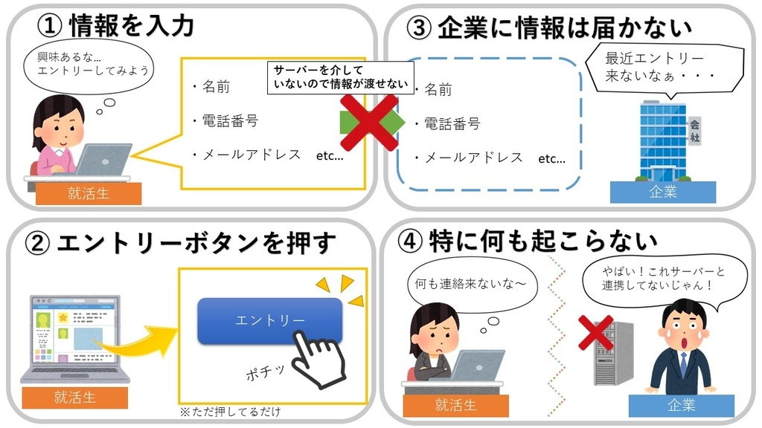
＜サーバと繋がっていない場合＞

Slide 13
今回扱う言語は・・・
HTML
CSS
今回は「Webサイトのトップページ」の作成に
挑戦してもらいます！

